Slide 1

PROJET ACADÉMIQUE · SSIR · 2026–2027
Serveur MCP intelligent de renseignement sur les menaces
UNIVERSITÉ PRIVÉE TEK-UP
Protection du secret, étiquetage et traçabilité de bout en bout
Mzabi Sirine · Khaled Ellif
Encadrant académique : Tarek Hdji
VALIDATION 1 · ARCHITECTURE
VALIDATION 2 · RÉALISATION & TESTS
Version 1.0 — 27 octobre 2026 · données synthétiques · laboratoire hors ligne
TEK-UP · SSIR
Notes:
À DIRE — 0:45
• Bonjour : nous sommes Sirine Mzabi et Khaled Ellif, étudiants en SSIR à TEK-UP.
• Notre projet tient dans une question : comment donner à un agent conversationnel l'accès au renseignement sur les menaces sans lui livrer un secret ?
• Nous présentons la conception — validation 1 — puis la réalisation, le durcissement et les tests — validation 2.
• Le fil rouge est un serveur MCP — se prononce « èm-sé-pé » — local, en lecture seule, qui étiquette chaque réponse et journalise chaque décision.
• Tous les chiffres viennent d'une campagne exécutée le 27 octobre 2026, sur des données synthétiques et dans ce laboratoire.
CE QUE ÇA PROUVE
Le titre annonce le fil rouge et les deux validations.
CLAUSE VISÉE
P0 — thèse du projet ; méthodologie alignée sur les deux validations.
CHORÉGRAPHIE
• 0–5 s : main ouverte vers le titre, puis silence.
• 5–15 s : désigner les deux noms, sans lire la ligne.
• 15–30 s : pointer « validation 1 » puis « validation 2 » sur la droite.
• 30–45 s : montrer le protocole MCP et le mot « journalise ».
• 45–50 s : cliquer vers la slide 2.
QUESTIONS PROBABLES
Q1 — Pourquoi le protocole MCP ?
Réponse 30 s : Parce qu'il standardise la découverte et l'appel d'outils par un agent, sans imposer un serveur web : nous restons en stdio local, donc nous réduisons la surface réseau. Le prix est un transport limité au poste, que nous assumons et documentons.
Confiance : haute.
Q2 — Pourquoi deux matières dans un seul projet ?
Réponse 30 s : La première matière fournit la décision — menace, exigences, architecture ; la seconde fournit la preuve — réalisation, durcissement, tests. Le même fil conducteur relie les deux, et chaque test cite une exigence de la partie 1.
Confiance : haute.
Q3 — Qu'est-ce qui est réellement produit par l'équipe ?
Réponse 30 s : Le serveur, les schémas, la politique, le journal, les tests et les figures sont produits dans le workspace ; les données sont synthétiques. Les références externes sont citées, et le logo officiel n'a pas été reproduit.
Confiance : moyenne.
REPLI 30 SECONDES
Si le temps manque : garder les slides 2, 8, 12, 14, 15 et 16 ; le reste est dans le rapport.
PRONONCIATION
MCP : « èm-sé-pé » · SSIR : « esse-esse-i-èr » · LLM : « èl-èl-èm ».

Slide 2
P0 · PROBLÈME
TEK-UP · SSIR
Un agent peut lire un bulletin Secret sans le divulguer
LA DEMANDE QUI SEMBLE ANODINE
AGENT
Il exécute la demande… et une instruction cachée.
« Résume
ADV-2026-004. »
BULLETIN
Secret : canari de fuite + identité de source.
Un seul appel. Trois secrets possibles.
RÉPONSE
Trop riche = fuite ; trop vague = agent inutile.
4,44 M$
12 / 30 / 6
31
coût moyen d'une violation
bulletins / IOC / actifs
scénarios de campagne
IBM 2025
jeu synthétique
15 nominaux + 16 abus
Serveur MCP de renseignement sur les menaces
02 / 16
Notes:
À DIRE — 1:00
• Tout part d'une scène très concrète : un analyste demande à un agent de résumer le bulletin ADV-2026-004.
• Ce bulletin est Secret : il contient un canari — une chaîne leurre — et l'identité d'une source partenaire.
• Sans contrôle, l'agent reçoit tout : le canari, la source, et parfois une instruction cachée dans le bulletin.
• En 2025, IBM estime le coût moyen d'une violation de données à 4,44 millions de dollars ; une source perdue, elle, ne se rachète pas.
• Notre problème n'est donc pas de collecter plus de renseignement, mais de n'en livrer que le strict nécessaire, au bon niveau, avec une trace.
CE QUE ÇA PROUVE
La scène relie un cas concret à un coût et à un actif.
CLAUSE VISÉE
P0 — problème réel et chiffré ; parties prenantes.
CHORÉGRAPHIE
• 0–10 s : lire la citation à voix posée, sans commenter.
• 10–25 s : montrer les trois cartes Agent, Bulletin, Réponse.
• 25–38 s : pointer le chiffre 4,44 M$ et marquer un temps.
• 38–50 s : ouvrir la main vers « strict nécessaire ».
• 50–55 s : transition « pour cela, nous avons borné cinq objectifs ».
QUESTIONS PROBABLES
Q1 — Le chiffre IBM est-il transposable à TEK-UP ?
Réponse 30 s : Non, c'est un ordre de grandeur international, pas une mesure de notre laboratoire. Nous l'utilisons pour cadrer le coût d'une violation ; notre mesure propre est le différentiel 8 vers 0, reproductible localement.
Confiance : moyenne.
Q2 — Pourquoi un canari ?
Réponse 30 s : Le canari est une chaîne unique placée dans un document Secret : si elle apparaît dans une réponse non autorisée, elle prouve la fuite sans ambiguïté. Il ne remplace pas le contrôle d'accès, il le rend observable.
Confiance : haute.
Q3 — Pourquoi ne pas simplement filtrer la réponse ?
Réponse 30 s : Un filtre seul ne décide pas qui a le droit de lire et ne laisse pas de trace exploitable. Nous voulons une décision avant la réponse, une étiquette dans la réponse et une entrée d'audit après.
Confiance : haute.
REPLI 30 SECONDES
Le vrai risque n'est pas le bruit, c'est la fuite silencieuse : une réponse riche qui a l'air utile.
PRONONCIATION
ADV : « a-dé-vé » · IBM : « i-bé-èm » · canari : mot français, pas « canary » à l'oral.

Slide 3
P0 · PÉRIMÈTRE
TEK-UP · SSIR
Cinq objectifs mesurables, un périmètre borné
O1
O2
O3
O4
O5
0 fuite
100 % tracé
3 / 3 inject.
p95 ≤ 50 ms
≤ 5 s
16 / 16 abus
115 / 115 appels
0 faux positif
12,42 ms
10,0 ms · uid 65534
INCLUS DANS LA MAQUETTE
EXCLU OU LAISSÉ À L'INTÉGRATION
stdio · 6 outils · ABAC · étiquetage · audit chaîné · « nobody » · base 0440 · clé 0400
HTTP · OAuth 2.1 · mTLS · EDR réel · ancrage externe du journal · données réelles
Serveur MCP de renseignement sur les menaces
03 / 16
Notes:
À DIRE — 0:55
• Nous avons borné le projet par cinq objectifs mesurables, pas par une liste de fonctionnalités.
• O1 : aucune réponse classifiée sans droits ; O2 : chaque décision traçable ; O3 : toute injection connue neutralisée ; O4 : p95 sous 50 ms ; O5 : révocation immédiate et service non privilégié.
• Le périmètre inclut stdio, six outils, la politique ABAC, l'étiquetage, l'audit et le durcissement local.
• Il exclut HTTP, OAuth 2.1, un EDR réel, un ancrage externe du journal et toute donnée réelle.
• Cette borne est volontaire : elle rend chaque promesse testable et chaque absence explicite.
CE QUE ÇA PROUVE
Cinq cibles et cinq résultats, avec un périmètre inclus et exclu.
CLAUSE VISÉE
P0 — objectifs, périmètre, contraintes.
CHORÉGRAPHIE
• 0–8 s : balayer les cinq cartes du doigt, de gauche à droite.
• 8–28 s : énoncer O1 à O5 en pointant chaque chiffre.
• 28–40 s : montrer la bande « inclus », puis la bande « exclu ».
• 40–52 s : revenir au chiffre 12,42 ms.
• 52–55 s : transition vers les actifs.
QUESTIONS PROBABLES
Q1 — Pourquoi exclure HTTP ?
Réponse 30 s : Le serveur n'ouvre aucun port : c'est une décision de moindre surface, cohérente avec le laboratoire. HTTP et mTLS sont décrits comme travail futur, pas comme acquis.
Confiance : haute.
Q2 — Les objectifs sont-ils tous atteints ?
Réponse 30 s : Oui sur le périmètre testé : 16 sur 16 abus, 115 sur 115 appels, 3 sur 3 injections, 12,42 ms, 10 ms et uid 65534. La nuance est que ces mesures valent pour le jeu synthétique et 60 requêtes, pas pour une production.
Confiance : moyenne.
Q3 — Pourquoi pas d'EDR réel ?
Réponse 30 s : Nous n'avons pas d'agent EDR dans le laboratoire : la posture est déclarative, et nous la marquons comme telle. Elle n'est pas présentée comme une preuve.
Confiance : haute.
REPLI 30 SECONDES
Cinq cibles, cinq mesures : c'est notre contrat de validation.
PRONONCIATION
ABAC : « a-bac » · p95 : « quatre-vingt-quinzième centile » · EDR : « eu-dé-èr ».

Slide 4
P1 · ACTIFS
TEK-UP · SSIR
Quatre familles d'actifs, des acteurs et une surface étroite
ACTIFS
ACTEURS
SURFACE
Ce qu'on protège
Qui peut agir
Où l'on peut frapper
●
Secret
●
Analyste SOC
●
stdio
source, opération CANARI
habilitation 1–2
canal local
●
Confidentiel
●
Lead CTI
●
6 outils
vulnérabilités, actifs
habilitation 3 + compartiments
schémas stricts
●
Interne
●
Agent conversationnel
●
Ressources
indicateurs, familles
légitime mais manipulable
URI filtrées
●
Public
●
Partenaire
●
Contenu importé
bulletins de sensibilisation
fournit, ne commande pas
injection, poison
●
Secrets op.
●
Attaquant
●
Fichiers
clé, base, journal
jeton, flux, poste
clé, base, journal
L'agent est légitime, mais il exécute aussi une instruction cachée : le serveur ne traite jamais le contenu comme une commande.
Serveur MCP de renseignement sur les menaces
04 / 16
Notes:
À DIRE — 1:00
• Nous protégeons quatre familles d'actifs : les bulletins classifiés, les indicateurs, la carte des actifs et les secrets d'exploitation — clé, base, journal.
• Chaque actif porte un niveau de 0 à 3, un TLP et, quand nécessaire, un compartiment de besoin d'en connaître.
• Les acteurs légitimes vont de l'analyste au lead CTI ; l'agent conversationnel est légitime mais manipulable.
• Les acteurs hostiles peuvent voler un jeton, empoisonner un flux partenaire ou profiter d'un poste non conforme.
• La surface est étroite — stdio, six outils, ressources, contenu importé, fichiers — et chaque élément a un point de contrôle.
CE QUE ÇA PROUVE
Les actifs, acteurs et surfaces sont explicites et classés.
CLAUSE VISÉE
P1 — acteurs, surface d'attaque, actifs classifiés.
CHORÉGRAPHIE
• 0–10 s : désigner la colonne Actifs, puis les niveaux 0 à 3.
• 10–25 s : montrer l'agent dans la colonne Acteurs.
• 25–40 s : pointer le flux partenaire et le poste non conforme.
• 40–52 s : balayer la colonne Surface de haut en bas.
• 52–55 s : appuyer sur « l'agent est manipulable ».
QUESTIONS PROBABLES
Q1 — Pourquoi l'agent est-il un acteur à part ?
Réponse 30 s : Il est légitime mais il exécute ce qu'on lui demande, y compris une instruction cachée dans un bulletin. C'est la délégation confuse : le serveur ne doit jamais traiter le contenu comme une instruction.
Confiance : haute.
Q2 — Quel actif est le plus critique ?
Réponse 30 s : La clé de signature : sa compromission permet de forger des capacités, donc de contourner l'authentification. La base est sensible, mais la clé est le point de bascule.
Confiance : haute.
Q3 — Un partenaire est-il de confiance ?
Réponse 30 s : Non : il est légitime pour fournir, pas pour commander. Son contenu est validé, neutralisé et étiqueté comme non exécutable.
Confiance : haute.
REPLI 30 SECONDES
L'actif le plus critique n'est pas la base, c'est la clé de signature.
PRONONCIATION
IOC : « i-o-cé » (indicateur de compromission) · TLP : « té-èl-pé » · CVE : « cé-vé-eu » si le jury en parle.

Slide 5
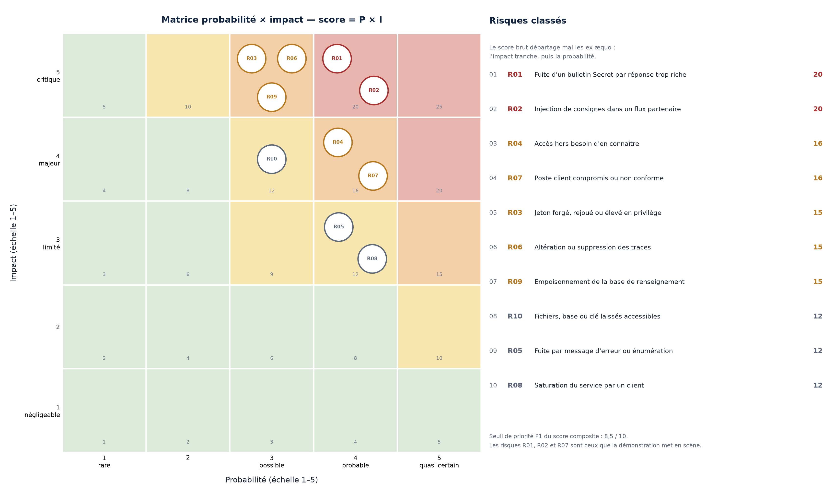
P1 · RISQUES
TEK-UP · SSIR
Dix risques cotés, deux priorité absolue
R01
Fuite Secret
20
réponse trop riche
R02
Injection
20
flux partenaire
R04
Hors compartiment
16
besoin d'en connaître
Un score de 15 reste grave : clé compromise ou traces altérées ont un impact maximal.
Source : modèle de menace du projet — scores argumentés, pas des mesures statistiques.
Serveur MCP de renseignement sur les menaces
05 / 16
Notes:
À DIRE — 0:55
• Nous avons coté dix risques sur une échelle de 1 à 5 en probabilité et en impact.
• Deux risques culminent à 20 : la fuite d'un bulletin Secret par une réponse trop riche, et l'injection de consignes dans un flux partenaire.
• Viennent ensuite l'accès hors besoin d'en connaître et le poste non conforme, à 16.
• Un score de 15 n'est pas un risque faible : la compromission de la clé ou l'altération des traces restent à impact maximal.
• Cette matrice n'est pas une décoration : chaque risque alimente une exigence, puis un contrôle, puis un test.
CE QUE ÇA PROUVE
Classement probabilité × impact et priorisation.
CLAUSE VISÉE
P1 — 8 à 12 risques cotés.
CHORÉGRAPHIE
• 0–10 s : montrer les axes probabilité et impact.
• 10–22 s : pointer les deux cercles R01 et R02.
• 22–35 s : descendre sur R04 et R07 à 16.
• 35–48 s : montrer les scores 15 et dire qu'ils ne sont pas faibles.
• 48–55 s : transition vers la traçabilité.
QUESTIONS PROBABLES
Q1 — Comment avez-vous coté ?
Réponse 30 s : Par jugement argumenté sur le périmètre, pas par statistique : nous n'avons pas d'historique d'incidents. Les scores sont des hypothèses explicites, et l'analyse de sensibilité montre que le classement résiste aux poids.
Confiance : moyenne.
Q2 — R01 et R02 ont-ils les mêmes contrôles ?
Réponse 30 s : Non : R01 se traite par la décision d'accès et l'étiquette de sortie ; R02 par l'assainissement et l'enveloppe non exécutable. Le score est proche, les contrôles sont indépendants.
Confiance : haute.
Q3 — Pourquoi seulement dix risques ?
Réponse 30 s : Le cahier des charges en demande 8 à 12 ; dix couvrent les actifs et les surfaces sans diluer la matrice. Les risques exclus sont dans les limites.
Confiance : haute.
REPLI 30 SECONDES
Deux risques à 20, quatre contrôles indépendants : la matrice sert à décider, pas à décorer.
PRONONCIATION
R01 se dit « èr zéro un » · probabilité × impact : « fois », pas « x ».

Slide 6
P1 · EXIGENCES
TEK-UP · SSIR
Chaque risque descend vers une exigence, un contrôle et un test
13 exigences fonctionnelles
12 exigences non fonctionnelles
10 risques couverts
Risque | Ce qui peut arriver | Exigences | Contrôles | Tests
R01 | Fuite d'un bulletin Secret | EF-03 · EF-04 | CP2 · CP5 | A06 · A07 · A15
R02 | Injection partenaire | EF-05 · ENF-12 | CP4 · CP5 | A10
R06 | Altération des traces | EF-08 · ENF-08 | CP7 | A14
R10 | Fichiers accessibles | ENF-06 · ENF-07 | CP8 · N15 | N15
Un contrôle sans exigence est décoratif ; une exigence sans test est une intention. La matrice se lit dans les deux sens.
Serveur MCP de renseignement sur les menaces
06 / 16
Notes:
À DIRE — 1:00
• Nous avons dérivé 13 exigences fonctionnelles et 12 exigences non fonctionnelles des risques, pas de l'intuition.
• Chaque exigence cite les risques qu'elle réduit, et chaque test cite l'exigence qu'il valide.
• Par exemple, R01 descend vers EF-03 et EF-04, puis vers les points de contrôle CP2 et CP5, et vers les tests A06, A07 et A15.
• R06 — l'altération des traces — descend vers EF-08 et ENF-08, puis vers le journal chaîné CP7, testé par A14.
• La matrice est lisible dans les deux sens : un contrôle sans exigence est décoratif ; une exigence sans test est une intention.
CE QUE ÇA PROUVE
Matrice risque vers exigence vers contrôle vers test.
CLAUSE VISÉE
P1 — exigences rattachées aux risques, matrice de traçabilité.
CHORÉGRAPHIE
• 0–10 s : montrer les compteurs 13, 12 et 10.
• 10–30 s : suivre la ligne R01 du doigt jusqu'à A06-A07-A15.
• 30–45 s : suivre la ligne R06 jusqu'à A14.
• 45–55 s : appuyer sur « décoratif » et « intention ».
• 55–60 s : transition vers le comparatif.
QUESTIONS PROBABLES
Q1 — Pourquoi 13 et 12 ?
Réponse 30 s : Nous avons arrêté quand chaque risque avait au moins une exigence et un test, et quand chaque outil avait un contrat. Ce n'est pas un nombre magique, c'est une couverture.
Confiance : moyenne.
Q2 — Toutes les exigences sont-elles testées ?
Réponse 30 s : Oui sur le périmètre : les colonnes preuve et statut du rapport le montrent ; les éléments non testés sont marqués proposés ou configurés.
Confiance : haute.
Q3 — Qu'est-ce qu'une exigence non fonctionnelle ici ?
Réponse 30 s : Par exemple ENF-08 : toute altération du journal est détectable. Elle ne décrit pas une fonction, mais une propriété de la preuve.
Confiance : haute.
REPLI 30 SECONDES
Une exigence sans test est une intention ; un contrôle sans exigence est un décor.
PRONONCIATION
EF : « eu-èf » · ENF : « eu-èn-èf » · CP : « cé-pé » · A06 : « a zéro six ».

Slide 7
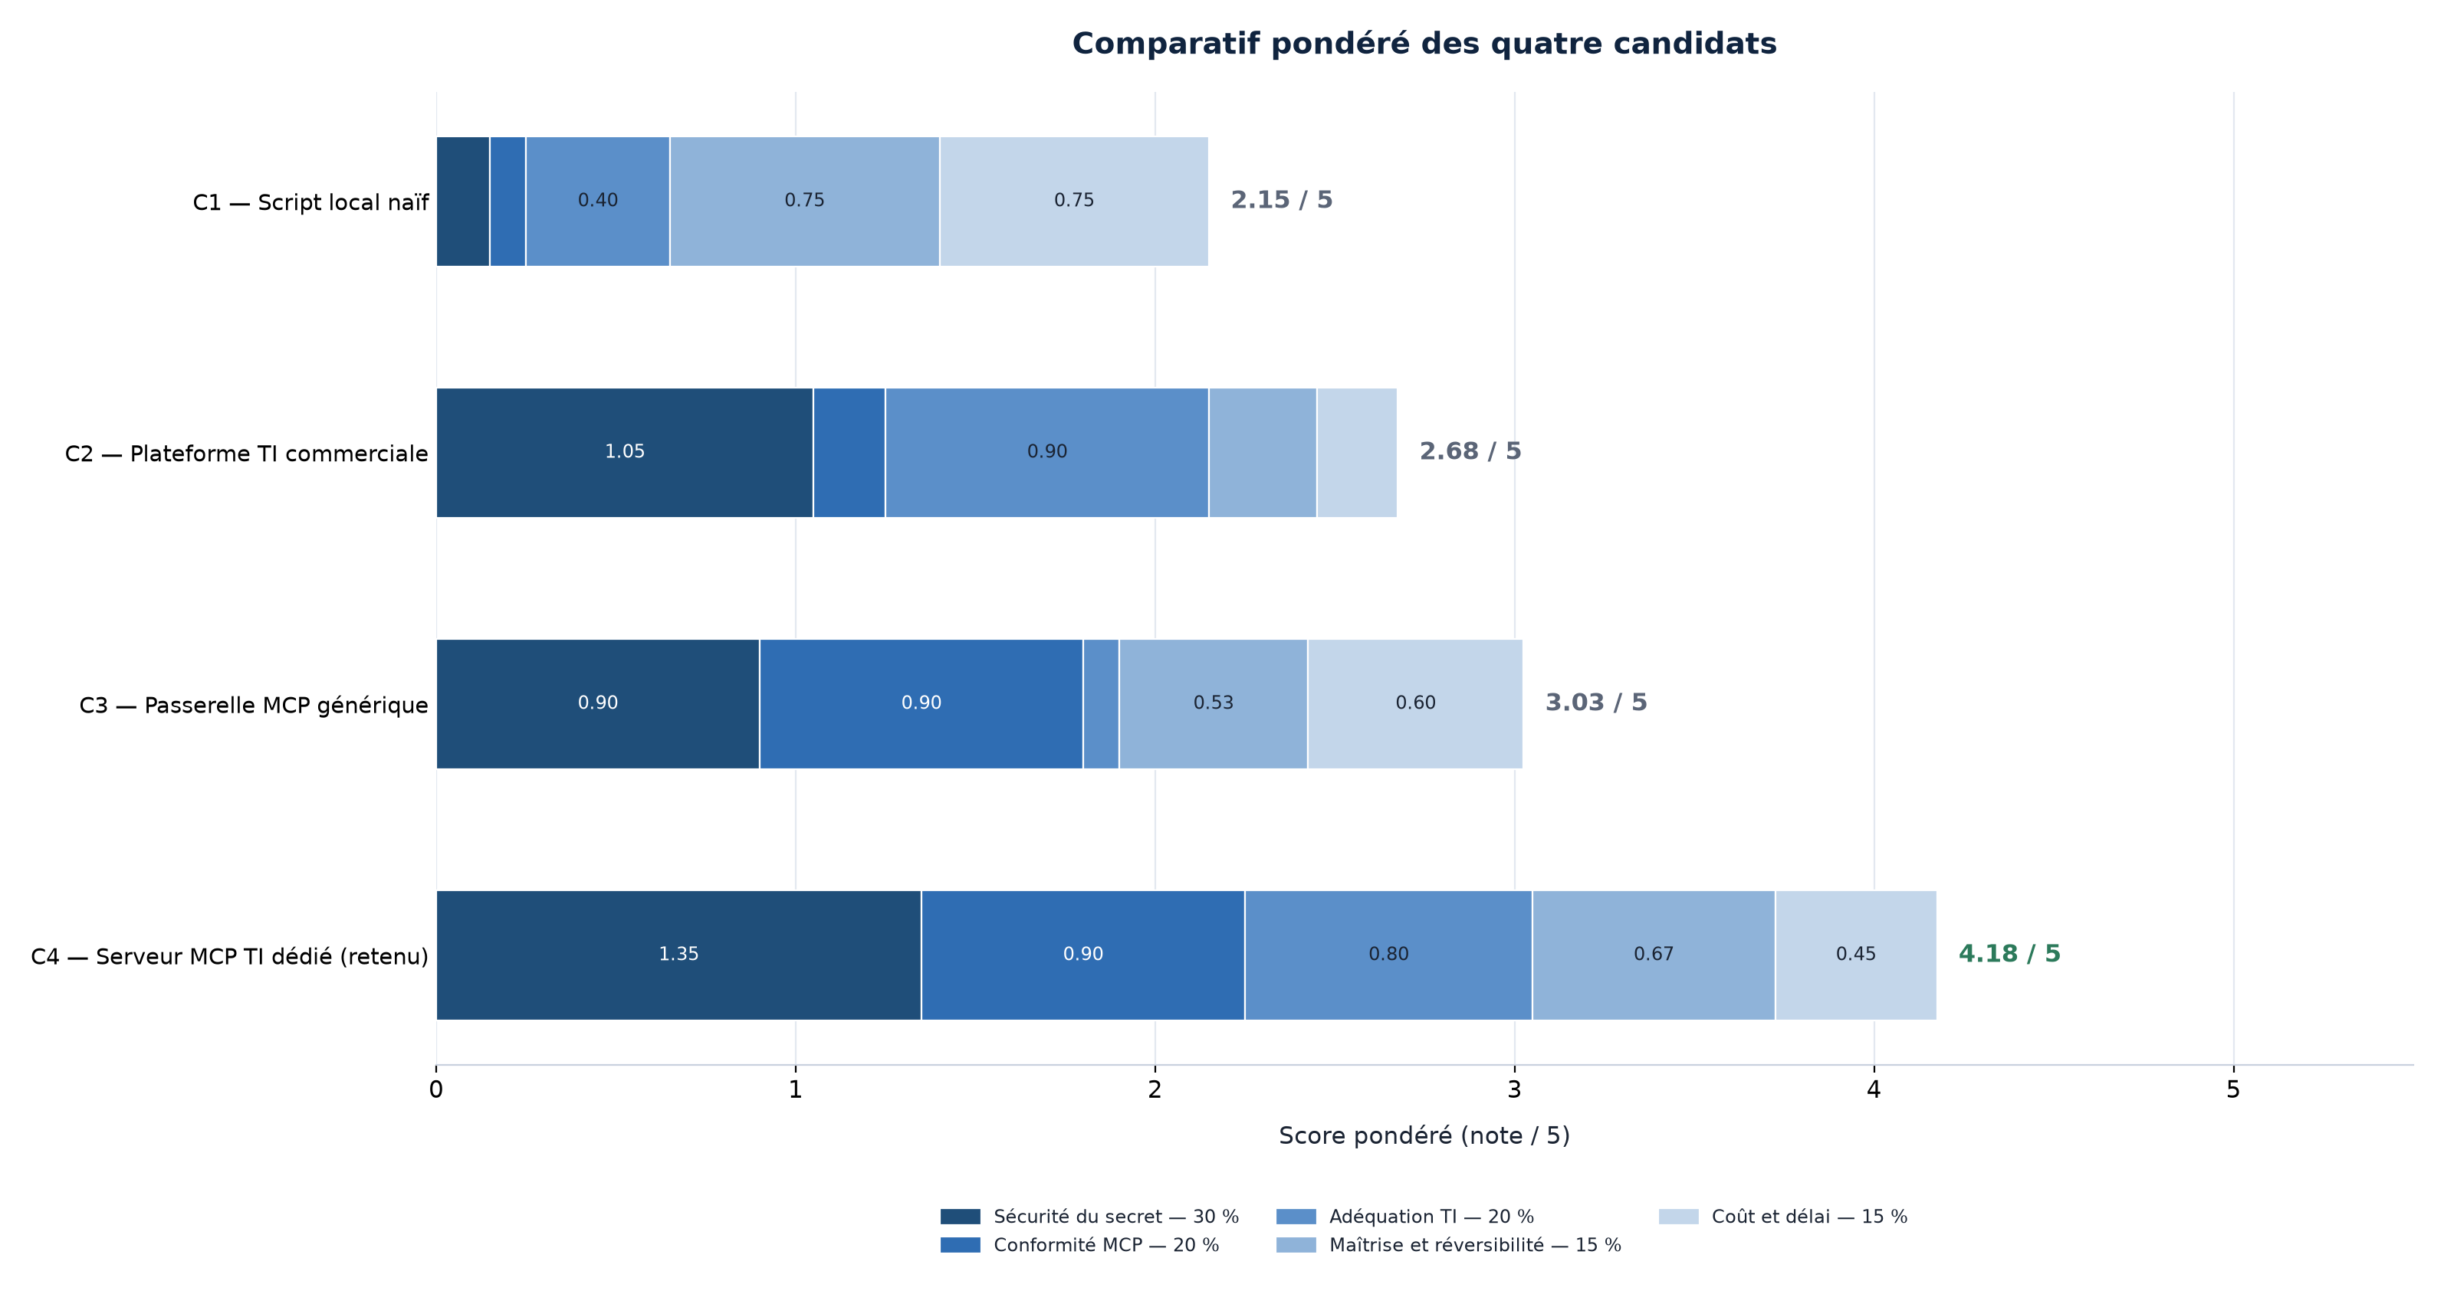
P2 · COMPARATIF
TEK-UP · SSIR
Quatre candidats, un choix assumé à 4,18 sur 5
C4 — SERVEUR DÉDIÉ
4,18
sur 5
sécurité 30 % + conformité 20 %
C1
2,15
script local — le plus populaire
C2
2,68
plateforme commerciale
C3
3,03
passerelle MCP générique
C1 écarté : ni jeton, ni étiquette, ni journal. Immédiat ne veut pas dire sûr.
Source : notation pondérée du projet ; les poids sont fixés avant les notes.
Serveur MCP de renseignement sur les menaces
07 / 16
Notes:
À DIRE — 1:00
• Avant de coder, nous avons comparé quatre candidats avec des critères pondérés justifiés d'abord.
• Sécurité du secret 30 %, conformité MCP 20 %, adéquation 20 %, maîtrise 15 %, coût 15 %.
• Le script local, le plus répandu dans les projets étudiants, obtient 2,15 : il est immédiat, mais il ne protège rien.
• La plateforme commerciale obtient 2,68, la passerelle MCP générique 3,03, et notre serveur dédié 4,18.
• Nous écartons le plus populaire parce qu'il n'a ni jeton, ni étiquette, ni journal ; nous assumons un serveur dédié, plus exigeant mais démontrable.
CE QUE ÇA PROUVE
Comparatif chiffré et choix assumé, y compris contre le plus populaire.
CLAUSE VISÉE
P2 — critères pondérés, quatre candidats, scores, décision.
CHORÉGRAPHIE
• 0–10 s : montrer les poids au-dessus du graphique.
• 10–25 s : suivre les barres C1 puis C4.
• 25–40 s : pointer 2,15 puis 4,18.
• 40–52 s : revenir à C1 et expliquer son exclusion.
• 52–60 s : transition vers l'architecture.
QUESTIONS PROBABLES
Q1 — Pourquoi ne pas prendre la plateforme commerciale ?
Réponse 30 s : Elle gagne en richesse fonctionnelle, mais elle expose les données et nous rend dépendants d'un fournisseur ; ses étiquettes et son coût sont moins maîtrisés. Nous préférons un serveur dédié, local, que nous pouvons auditer.
Confiance : moyenne.
Q2 — Le score est-il objectif ?
Réponse 30 s : Non, il est argumenté : les notes sont des jugements sur une échelle de 1 à 5, les poids sont annoncés avant. L'analyse de sensibilité montre que C4 reste premier avec deux jeux de poids différents.
Confiance : haute.
Q3 — Pourquoi le script local est-il populaire ?
Réponse 30 s : Parce qu'il est immédiat et sans dépendance, ce qui est utile pour une démonstration. Mais il ne traite ni l'habilitation, ni les compartiments, ni l'audit : il illustre le problème, pas la solution.
Confiance : haute.
REPLI 30 SECONDES
Le plus populaire n'est pas le plus protecteur : nous préférons 4,18 démontrable à 2,15 immédiat.
PRONONCIATION
MCP : « èm-sé-pé » · C1 à C4 : « cé un » à « cé quatre ».

Slide 8
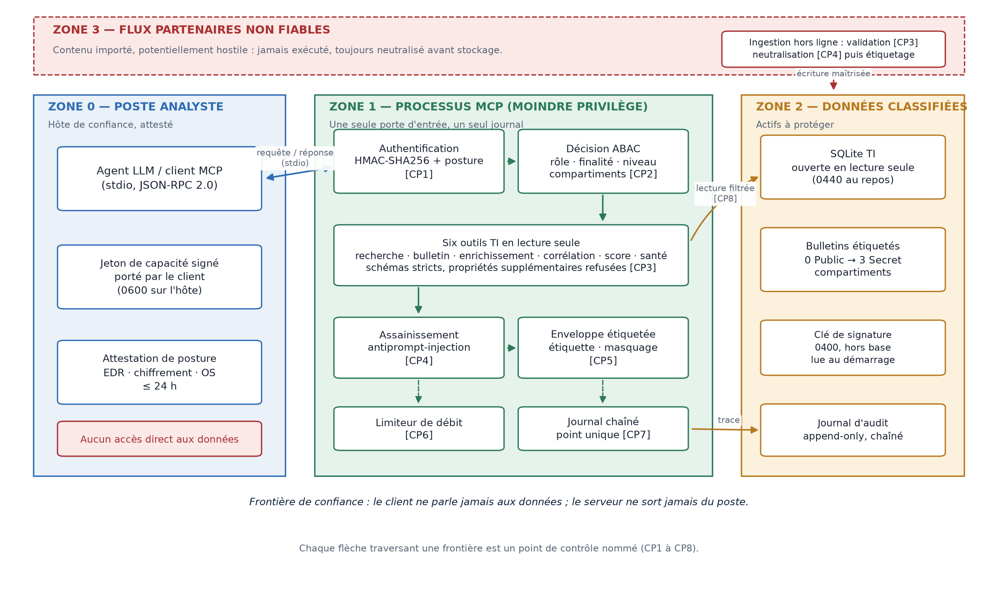
P3 · ARCHITECTURE
TEK-UP · SSIR
Trois zones de confiance, huit points de contrôle, un seul journal
ZONE 0
Poste analyste
client MCP, jeton, posture
ZONE 1
Serveur non privilégié
CP1 à CP7, un seul journal
ZONE 2
Données classifiées
SQLite 0440, clé 0400, audit
ZONE 3
Flux partenaire
non fiable, neutralisé à l'ingestion
Fail-closed : pas d'audit = pas de réponse.
Source : conception du projet — CP1 à CP8 détaillés dans le rapport.
Serveur MCP de renseignement sur les menaces
08 / 16
Notes:
À DIRE — 1:10
• L'architecture tient en trois zones de confiance et un flux non fiable.
• Les zones 0 à 2 sont les trois zones de confiance — poste, serveur, données ; la zone 3 est le flux partenaire, non fiable.
• Le client ne parle jamais directement aux données : toute requête traverse le serveur et les huit points de contrôle.
• CP1 authentifie et vérifie la posture, CP2 décide selon l'habilitation et la finalité, CP5 étiquette et masque, CP7 journalise.
• Il n'existe qu'un seul point de journalisation, en échec fermé : si l'audit ne peut pas écrire, la réponse n'est pas autorisée.
CE QUE ÇA PROUVE
Architecture en zones, circulation et points de contrôle.
CLAUSE VISÉE
P3 — zones, circulation des étiquettes, points de contrôle, journal unique.
CHORÉGRAPHIE
• 0–12 s : montrer les quatre zones de gauche à droite.
• 12–30 s : suivre la flèche requête puis la flèche lecture.
• 30–48 s : pointer CP1, CP2, CP5 et CP7.
• 48–62 s : montrer le journal unique en bas à droite.
• 62–70 s : appuyer sur « échec fermé ».
QUESTIONS PROBABLES
Q1 — Pourquoi une zone 3 séparée ?
Réponse 30 s : Parce qu'un partenaire est une source légitime mais non fiable : son contenu est une donnée, pas une commande. La zone 3 matérialise cette défiance.
Confiance : haute.
Q2 — Pourquoi le serveur n'a-t-il pas de réseau ?
Réponse 30 s : Le transport est stdio, local : il n'ouvre aucun port et n'utilise aucun client HTTP. C'est une réduction de surface assumée, pas un oubli.
Confiance : haute.
Q3 — Que se passe-t-il si l'audit tombe ?
Réponse 30 s : Le serveur refuse la réponse : c'est le fail-closed. Une réponse sans trace serait pire qu'un refus, car elle rendrait la fuite invisible.
Confiance : haute.
REPLI 30 SECONDES
Pas de chemin direct du client aux données : tout passe par le serveur et par le journal.
PRONONCIATION
CP : « cé-pé » · stdio : « entrée-sortie standard » · fail-closed : « échec fermé ».

Slide 9
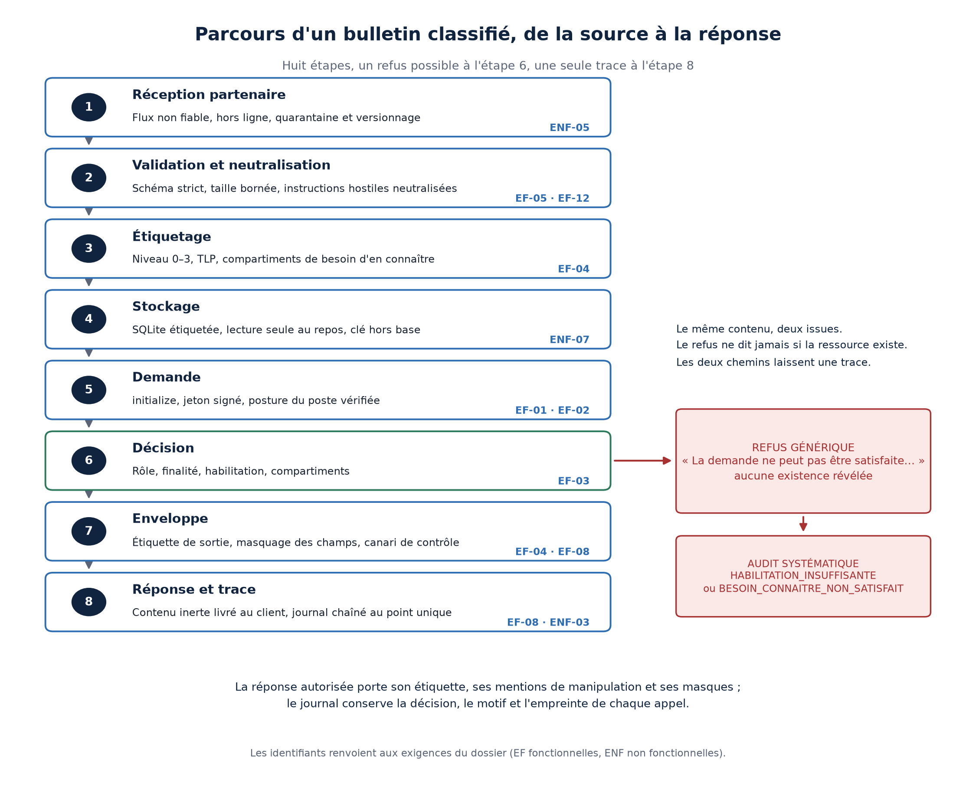
P3 · PARCOURS
TEK-UP · SSIR
Huit étapes, une branche de refus, une trace
1–2
3–4
Réception et validation
Étiquetage et stockage
contenu non exécutable
niveau, TLP, compartiments
5–6
7–8
Demande et décision
Enveloppe et réponse
jeton, posture, ABAC
masquage, fanions, audit
Refus : message générique pour le client, motif précis dans l'audit. Aucun oracle.
Source visible au niveau 3 seulement ; canari absent de tout refus.
Source : conception du projet — chaque étape cite une exigence.
Serveur MCP de renseignement sur les menaces
09 / 16
Notes:
À DIRE — 1:00
• Le parcours d'un document classifié comporte huit étapes, de la réception à la réponse ou au refus.
• À la réception, le contenu est validé et neutralisé ; à l'étiquetage, il reçoit niveau, TLP et compartiments.
• À la demande, le serveur vérifie le jeton, la posture, le rôle, la finalité et le besoin d'en connaître.
• Le refus est une branche de l'étape 6 : il ne révèle jamais l'existence de la ressource, mais il laisse une trace précise.
• La réponse autorisée porte la même étiquette, les champs masqués et les fanions d'injection ; la source n'est visible qu'au niveau 3.
CE QUE ÇA PROUVE
Chemin complet, refus et étiquetage de sortie.
CLAUSE VISÉE
P3 — chemin d'un document classifié, circulation des étiquettes.
CHORÉGRAPHIE
• 0–15 s : descendre les quatre étapes d'ingestion.
• 15–35 s : descendre les étapes demande, décision, enveloppe.
• 35–48 s : montrer la branche de refus et l'audit.
• 48–58 s : revenir à la réponse étiquetée.
• 58–60 s : transition vers la réalisation.
QUESTIONS PROBABLES
Q1 — Que se passe-t-il si le canari apparaît ?
Réponse 30 s : Le canari est un signal de fuite : sa présence dans une réponse non autorisée est un incident. Dans nos refus, il est absent ; dans une lecture Secret autorisée, il est visible et journalisé.
Confiance : haute.
Q2 — Refus et erreur, est-ce la même chose ?
Réponse 30 s : Non : le client reçoit un code générique pour ne pas apprendre l'existence d'une ressource ; l'auditeur voit un motif précis. C'est la séparation entre sécurité et diagnostic.
Confiance : haute.
Q3 — Pourquoi huit étapes ?
Réponse 30 s : Pour couvrir ingestion, stockage, demande, décision, enveloppe et réponse, avec une branche de refus. Chaque étape a un contrôle et une exigence.
Confiance : haute.
REPLI 30 SECONDES
Le refus n'est pas une absence de traitement : c'est une réponse générique, journalisée et motivée.
PRONONCIATION
TLP : « té-èl-pé » · jeton : « jeu-ton » · fanion : mot français, éviter « flag ».

Slide 10
P4 · RÉALISATION
TEK-UP · SSIR
Neuf modules, six outils, un journal horodaté
SOCLE — 9 MODULES, BIBLIOTHÈQUE STANDARD
CONTRAT — 6 OUTILS EN LECTURE SEULE
config
labels
sanitize
ti_search
ti_get_advisory
auth
policy
store
ti_enrich_ioc
ti_correlate
intel
tools
server
ti_score_asset
ti_health
schémas stricts · additionalProperties:false · readOnlyHint
12:40
12:52
13:02
13:08
13:14
13:16
socle
données
serveur
échec réel
correction
campagne verte
Premier échec à 13 h 08 : décodage UTF-8 de l'audit ; corrigé à 13 h 14, rejoué, conservé.
Serveur MCP de renseignement sur les menaces
10 / 16
Notes:
À DIRE — 0:55
• La réalisation a suivi l'architecture module par module, en gardant le serveur exécutable à chaque étape.
• Le socle tient en neuf modules Python de la bibliothèque standard : configuration, étiquettes, assainissement, authentification, politique, entrepôt, renseignement, outils et serveur.
• Le protocole est JSON-RPC 2.0 sur stdio, avec six outils et des schémas qui refusent toute propriété supplémentaire.
• Le journal de réalisation montre un premier échec réel à 13 h 08 — un décodage UTF-8 — corrigé à 13 h 14, puis une campagne verte à 13 h 16.
• Ce journal n'est pas un planning théorique : chaque ligne correspond à un fichier ou à une sortie conservée.
CE QUE ÇA PROUVE
Réalisation effective, modules et journal horodaté.
CLAUSE VISÉE
P4 — installation, configuration, journal de réalisation.
CHORÉGRAPHIE
• 0–10 s : montrer les neuf modules.
• 10–22 s : pointer les six outils.
• 22–35 s : suivre la ligne du temps jusqu'à 13 h 08.
• 35–48 s : montrer 13 h 14, puis 13 h 16.
• 48–55 s : appuyer sur « sortie conservée ».
QUESTIONS PROBABLES
Q1 — Pourquoi Python standard uniquement ?
Réponse 30 s : Pour éviter les dépendances et les clients réseau, et parce que sqlite3, hmac et hashlib suffisent. Le venv ne sert qu'aux outils de document.
Confiance : haute.
Q2 — Pourquoi six outils ?
Réponse 30 s : Le périmètre est volontairement borné : recherche, lecture, enrichissement, corrélation, score et santé. Six contrats stricts sont plus faciles à tester que vingt outils flous.
Confiance : haute.
Q3 — L'échec à 13 h 08 était-il grave ?
Réponse 30 s : Il était réel et bloquant : le serveur s'arrêtait à la deuxième écriture d'audit. Nous l'avons documenté, corrigé et rejoué ; il reste dans le rapport.
Confiance : haute.
REPLI 30 SECONDES
Le premier essai a échoué, nous l'avons écrit et corrigé : c'est cela, une preuve.
PRONONCIATION
JSON-RPC : « jé-sonne èr-pé-cé » · UTF-8 : « u-té-èf huit » · CVE : « cé-vé-eu » si le jury en parle.

Slide 11
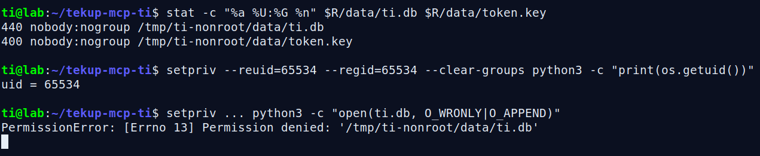
P4 · DURCISSEMENT
TEK-UP · SSIR
Le durcissement se prouve par les droits, pas par les slogans
65534
0440
uid du service
base SQLite
nobody
lecture seule
0400
0
clé HMAC
port réseau
propriétaire
stdio local
Capture d'écran réelle : exécution sous « nobody », écriture refusée, aucun socket.
TESTÉ
uid 65534 · 0440 · 0400
PROPOSÉ
unité systemd
NON TESTÉ
HTTP · mTLS · EDR réel
Le service ne peut pas écrire la base ; l'ingestion est une opération séparée.
Serveur MCP de renseignement sur les menaces
11 / 16
Notes:
À DIRE — 0:50
• Le durcissement ne s'arrête pas au code : nous avons séparé le service de ses données.
• Le serveur tourne sous l'utilisateur « nobody », identifiant 65534 ; il ne peut pas écrire la base.
• La base est en lecture seule pour le service, en mode 0440 ; la clé HMAC est en 0400, hors de la base.
• Le serveur n'ouvre aucun port, n'utilise aucun client HTTP et refuse de répondre si le journal ne peut pas être écrit.
• L'unité systemd est proposée, pas installée : nous ne confondons pas un fichier de configuration avec un service testé.
CE QUE ÇA PROUVE
Moindre privilège, droits de fichiers et absence de réseau.
CLAUSE VISÉE
P4 — durcissement, statuts honnêtes.
CHORÉGRAPHIE
• 0–10 s : montrer la capture et l'identifiant 65534.
• 10–22 s : pointer la base 0440 puis la clé 0400.
• 22–35 s : montrer 0 port et le journal fail-closed.
• 35–47 s : désigner les étiquettes « proposé » et « configuré ».
• 47–50 s : transition vers la démonstration.
QUESTIONS PROBABLES
Q1 — Pourquoi « nobody » ?
Réponse 30 s : C'est un compte non privilégié déjà présent, qui ne possède ni la base ni la clé. Nous n'avons pas créé de compte système, ce qui évite une modification supplémentaire du poste.
Confiance : haute.
Q2 — Le serveur peut-il écrire dans la base ?
Réponse 30 s : Non : il l'ouvre en mode lecture seule et le fichier est en 0440. L'ingestion est une opération séparée, hors du service.
Confiance : haute.
Q3 — systemd est-il testé ?
Réponse 30 s : Non : l'unité est fournie en annexe comme proposition, car WSL2 ne garantit pas systemd. Le lancement testé est le script, sous « nobody ».
Confiance : haute.
REPLI 30 SECONDES
Trois droits, trois preuves : 65534, 0440, 0400.
PRONONCIATION
HMAC : « ach-mac » · systemd : « siss-tèm-dé » · WSL2 : « double vé esse el deux ».

Slide 12
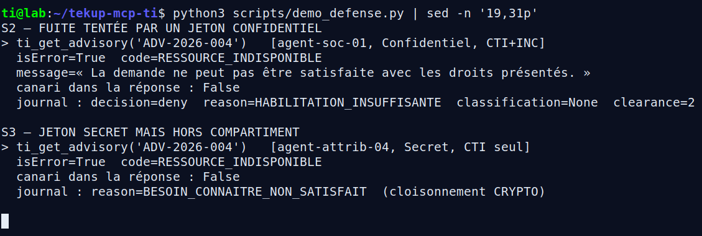
P5 · FUITE
TEK-UP · SSIR
La fuite est bloquée, journalisée et visible
Source : preuves/logs/demo_capture.json — scènes S2 et S3 ; canari absent des deux réponses.
Confidentiel → Secret : refus
Secret hors compartiment : refus
Deux motifs d'audit distincts
Serveur MCP de renseignement sur les menaces
12 / 16
Notes:
À DIRE — 1:10
• Voici la démonstration centrale : un jeton Confidentiel tente de lire un bulletin Secret.
• Le serveur refuse avec un message générique, sans canari et sans identité de source.
• Un second jeton Secret, mais hors compartiment, est également refusé : le niveau ne suffit pas, le besoin d'en connaître non plus.
• Le journal enregistre deux motifs distincts — habilitation insuffisante et besoin non satisfait — alors que le client reçoit le même code.
• La fuite est bloquée, journalisée et visible à l'écran : c'est la promesse de protection du secret rendue observable.
CE QUE ÇA PROUVE
Capture réelle : deux refus, deux motifs, canari absent.
CLAUSE VISÉE
P5 — test d'abus ; fuite tentée, bloquée et journalisée.
CHORÉGRAPHIE
• 0–10 s : montrer le premier appel et le jeton Confidentiel.
• 10–25 s : pointer le message de refus.
• 25–40 s : montrer le second jeton, Secret mais hors compartiment.
• 40–55 s : descendre sur les deux motifs d'audit.
• 55–70 s : appuyer sur « visible à l'écran ».
QUESTIONS PROBABLES
Q1 — Pourquoi le même message pour deux refus ?
Réponse 30 s : Pour ne pas créer un oracle : le client n'apprend pas si le bulletin existe, ni quel compartiment manque. L'auditeur, lui, voit le motif exact.
Confiance : haute.
Q2 — Où est la preuve ?
Réponse 30 s : Dans la capture, dans le JSON de démonstration et dans le journal d'audit. Chaque refus a un code, une séquence et une empreinte.
Confiance : haute.
Q3 — Un jeton Secret peut-il tout lire ?
Réponse 30 s : Non : il lui faut aussi le compartiment et la finalité. Le niveau 3 ouvre la classification, pas le besoin d'en connaître.
Confiance : haute.
REPLI 30 SECONDES
Deux refus, deux motifs, zéro canari : la protection du secret est observable.
PRONONCIATION
Confidentiel : « con-fi-den-ciel » · canari : « ca-na-ri » · clearance : dire « habilitation ».

Slide 13
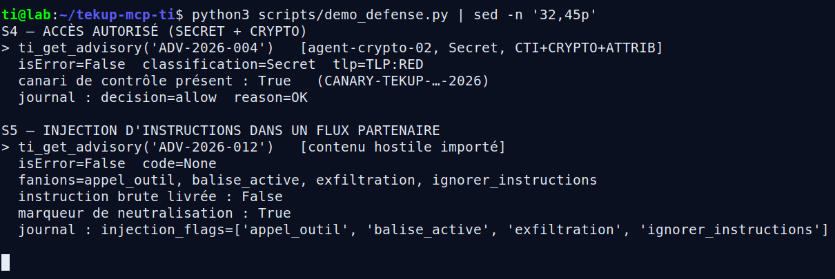
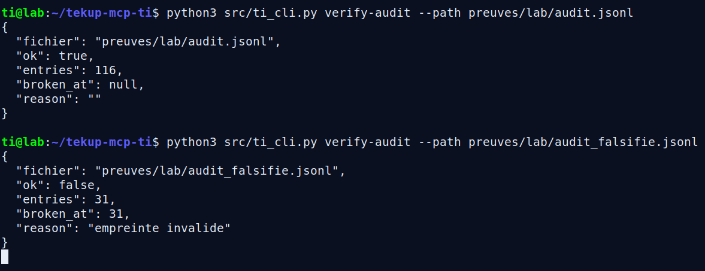
P5 · INJECTION
TEK-UP · SSIR
Injection neutralisée, chaîne d'audit vérifiée
INJECTION
3 / 3
charges neutralisées
0 faux positif sur 11 bénins
AUDIT
116
entrées chaînées
115 appels + 1 erreur protocole
La chaîne SHA-256 est vérifiée en une commande ; la source est masquée.
Source : démonstration S5 et S6 — instruction neutralisée, chaîne vérifiée.
Serveur MCP de renseignement sur les menaces
13 / 16
Notes:
À DIRE — 1:10
• Deuxième démonstration : un bulletin partenaire contient « ignore previous instructions » et demande une exfiltration.
• Le serveur ne l'exécute pas : il neutralise l'instruction, la signale par un fanion et la livre comme une donnée inerte.
• La campagne compte 3 charges hostiles neutralisées sur 3, et zéro faux positif sur 11 contenus bénins.
• Chaque appel produit une entrée d'audit ; la chaîne SHA-256 est vérifiée en une commande.
• Le journal contient 116 entrées pour 115 appels : une entrée supplémentaire trace une erreur de protocole, sans la masquer.
CE QUE ÇA PROUVE
Injection neutralisée et chaîne d'audit valide.
CLAUSE VISÉE
P5 — injection, audit, tests d'abus A10 et A14.
CHORÉGRAPHIE
• 0–12 s : lire la phrase hostile affichée, puis marquer le rejet.
• 12–28 s : pointer « instruction_inactive » et le fanion.
• 28–42 s : montrer 3 sur 3 et zéro faux positif.
• 42–58 s : descendre sur la vérification de chaîne.
• 58–70 s : montrer 116 entrées et la ligne « résultat : OK ».
QUESTIONS PROBABLES
Q1 — Pourquoi 116 et pas 115 ?
Réponse 30 s : 115 appels d'outils attendus, plus une erreur de protocole mal formée que nous avons choisie de journaliser. Nous ne supprimons pas l'entrée gênante : elle prouve que le serveur trace aussi ses propres erreurs.
Confiance : haute.
Q2 — Peut-on réécrire le journal ?
Réponse 30 s : La chaîne détecte une altération locale, car chaque entrée contient l'empreinte de la précédente. Sans ancrage externe, un attaquant qui réécrit toute la chaîne peut tromper un vérificateur local : c'est une limite nommée.
Confiance : moyenne.
Q3 — Un filtre par mots-clés suffit-il ?
Réponse 30 s : Non : l'injection est heuristique. Nous neutralisons et signalons, mais nous ne prétendons pas couvrir toutes les formulations. Le jeu de test est limité à trois charges.
Confiance : haute.
REPLI 30 SECONDES
L'instruction hostile reste une donnée : elle est neutralisée, signalée et tracée.
PRONONCIATION
SHA-256 : « esse-ach-a deux cent cinquante-six » · SQLite : « esse-cu-lite » · audit : « au-di ».

Slide 14
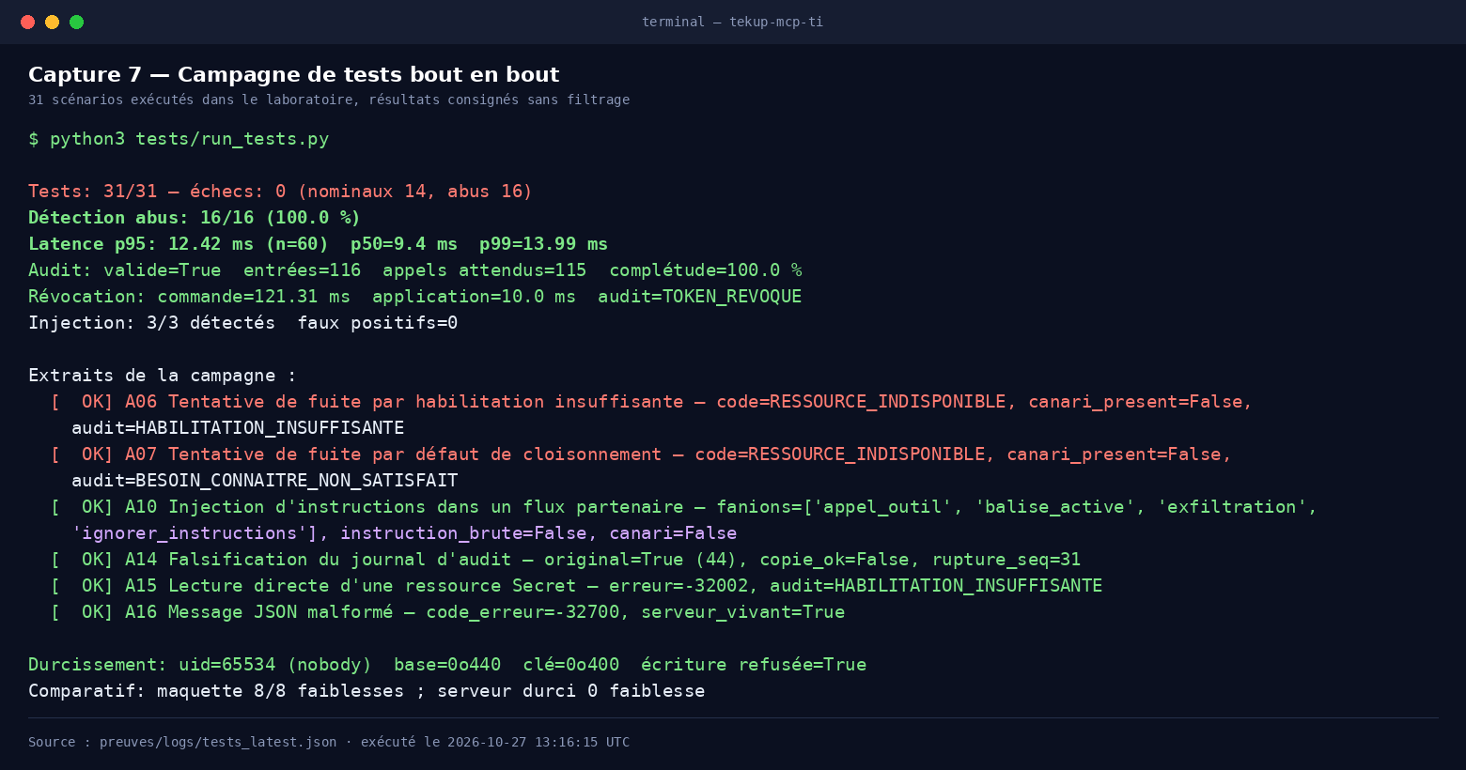
P5 · CAMPAGNE
TEK-UP · SSIR
31 scénarios, 31 réussites, 12,42 ms
31 / 31
scénarios réussis
16 / 16
abus maîtrisés
12,42 ms
latence p95
10,0 ms
révocation
Source : preuves/logs/tests_latest.json — campagne du 27 octobre 2026.
Mêmes données, mêmes outils : la maquette naïve échoue 8 / 8, le serveur durci échoue 0 / 8.
Serveur MCP de renseignement sur les menaces
14 / 16
Notes:
À DIRE — 0:55
• La campagne finale comporte 31 scénarios : 15 nominaux ou de durcissement, 16 abus.
• Résultat : 31 sur 31, et 16 abus sur 16 maîtrisés.
• La latence p95 est de 12,42 ms sur 60 requêtes, avec audit actif, pour une cible de 50 ms.
• Une révocation est appliquée en 10 ms sur la requête suivante.
• La maquette naïve échoue 8 fois sur 8 sur les mêmes contrôles ; le serveur durci échoue 0 fois.
CE QUE ÇA PROUVE
Campagne complète et métriques mesurées.
CLAUSE VISÉE
P5 — tests nominaux et abus, métriques, avant/après.
CHORÉGRAPHIE
• 0–10 s : montrer 31 sur 31 et 16 sur 16.
• 10–25 s : pointer p95 12,42 ms et la cible 50 ms.
• 25–38 s : montrer la révocation à 10 ms.
• 38–50 s : passer au 8 vers 0.
• 50–55 s : transition vers les limites.
QUESTIONS PROBABLES
Q1 — Comment mesurez-vous p95 ?
Réponse 30 s : Sur 60 appels consécutifs à deux outils, avec audit actif, dans le laboratoire. C'est une mesure locale, pas un banc de charge réseau.
Confiance : moyenne.
Q2 — Les tests sont-ils indépendants ?
Réponse 30 s : Le laboratoire est réinitialisé, les jetons sont réémis et chaque profil est relancé. Les scénarios d'abus utilisent de vrais refus, pas des simulations.
Confiance : haute.
Q3 — Pourquoi 16 abus ?
Réponse 30 s : Pour couvrir les dix risques : fuite, injection, jeton, posture, oracle, débit, audit, fichiers. Chaque abus cite l'exigence qu'il valide.
Confiance : haute.
REPLI 30 SECONDES
31 sur 31, 16 sur 16, 12,42 ms : la campagne est verte, et les chiffres sont dans le JSON.
PRONONCIATION
p95 : « quatre-vingt-quinzième centile » · ms : « millisecondes » · JSON : « jé-sonne ».

Slide 15
LIMITES
TEK-UP · SSIR
Huit faiblesses neutralisées, des limites nommées
CONTRÔLES COMPARÉS
CE QUI N'EST PAS TESTÉ
8 → 0
Isolation réseau
PROPOSÉE
faiblesses
sur 8
Agent EDR réel
DÉCLARATIF
Canari, source, injection, validation, séparation, journal, révocation, débit.
Ancrage externe audit
ABSENT
HTTP · OAuth 2.1 · mTLS
NON TESTÉ
La maquette naïve expose tout ; le serveur durci refuse, masque ou neutralise.
Charge réelle
NON TESTÉE
Une limite nommée n'est pas un échec caché : c'est un travail futur priorisé.
Serveur MCP de renseignement sur les menaces
15 / 16
Notes:
À DIRE — 0:50
• Nous montrons aussi ce que le projet ne prouve pas.
• L'isolation par espace de noms réseau n'est pas testée ; elle est proposée.
• L'agent EDR et le chiffrement de disque sont déclaratifs : la posture est un signal, pas une preuve.
• Le journal est local, sans ancrage externe ; HTTP, OAuth 2.1 et la charge réelle ne sont pas testés.
• Ces limites ne sont pas des défauts cachés : elles sont dans le rapport, avec la condition qui permettrait de les lever.
CE QUE ÇA PROUVE
8 vers 0 sur les contrôles comparés, et limites explicites.
CLAUSE VISÉE
P5 — limites, note de synthèse, statuts honnêtes.
CHORÉGRAPHIE
• 0–10 s : montrer le grand 8 vers 0.
• 10–25 s : balayer la liste des limites.
• 25–38 s : insister sur l'ancrage externe absent.
• 38–48 s : montrer les statuts proposé, configuré, testé.
• 48–50 s : transition vers la conclusion.
QUESTIONS PROBABLES
Q1 — Votre serveur est-il prêt pour la production ?
Réponse 30 s : Non, et nous ne le présentons pas comme tel. C'est un prototype de laboratoire, local, synthétique ; la production demanderait HTTP avec mTLS, OAuth 2.1, un ancrage d'audit et un agent de posture réel.
Confiance : haute.
Q2 — Quelle limite est la plus grave ?
Réponse 30 s : L'absence d'ancrage externe du journal : un vérificateur local peut être trompé par une réécriture complète. C'est la première brique à ajouter.
Confiance : haute.
Q3 — Pourquoi montrer vos faiblesses ?
Réponse 30 s : Parce qu'un jury doit pouvoir distinguer ce qui est testé de ce qui est raconté. Une limite nommée est un travail futur ; une limite cachée est un risque.
Confiance : haute.
REPLI 30 SECONDES
Une limite nommée n'est pas un échec caché : c'est un travail futur priorisé.
PRONONCIATION
mTLS : « èm-té-èl-esse » · OAuth : « o-aute » · EDR : « eu-dé-èr ».

Slide 16
CONCLUSION
TEK-UP · SSIR
Une politique de secret devenue comportement observable
LA THÈSE, EN UNE PHRASE
Un serveur MCP peut rester simple, local et honnête
en rendant la protection du secret démontrable.
DÉCIDER
ÉTIQUETER
TRACER
ABAC, habilitation,
compartiments
niveau, TLP, masquage,
fanions d'injection
journal chaîné,
revue et révocation
31 / 31 · 16 / 16 · 12,42 ms · 8 → 0
Merci — questions bienvenues.
Rapport, preuves, captures et commandes de reproduction : dossier du projet.
Serveur MCP de renseignement sur les menaces
16 / 16
Notes:
À DIRE — 0:50
• Notre thèse était qu'un serveur MCP peut rester simple, local et honnête tout en rendant la protection du secret démontrable.
• Nous l'avons prouvé sur trois plans : la décision d'accès, l'étiquetage de sortie et la traçabilité.
• Les chiffres clés sont 31 sur 31, 16 sur 16, 12,42 ms et 8 faiblesses neutralisées sur 8.
• La suite serait un transport HTTP avec mTLS, un ancrage externe du journal et un agent de posture réel.
• Merci ; nous sommes prêts à répondre à vos questions, et le rapport contient chaque commande pour rejouer les preuves.
CE QUE ÇA PROUVE
Synthèse, contributions et perspectives.
CLAUSE VISÉE
Conclusion et note de synthèse.
CHORÉGRAPHIE
• 0–12 s : revenir à la thèse, sans lire.
• 12–28 s : pointer les trois plans.
• 28–42 s : montrer les quatre chiffres.
• 42–50 s : ouvrir sur les perspectives puis remercier.
• 50 s : laisser le silence pour les questions.
QUESTIONS PROBABLES
Q1 — Quelle est la valeur ajoutée ?
Réponse 30 s : Nous n'ajoutons pas un outil de plus : nous transformons une politique de secret en comportement observable. Un refus est générique, une réponse est étiquetée, chaque décision est chaînée.
Confiance : haute.
Q2 — Pourquoi deux matières dans un seul projet ?
Réponse 30 s : La conception et l'exploitation ne sont pas deux projets juxtaposés : la seconde valide les choix de la première, et chaque test renvoie à une exigence.
Confiance : haute.
Q3 — Que feriez-vous avec plus de temps ?
Réponse 30 s : Trois choses : HTTP avec mTLS, ancrage externe de l'audit et agent de posture réel. Ce sont les limites qui ont le plus d'impact.
Confiance : haute.
REPLI 30 SECONDES
Une phrase : nous avons transformé une politique de secret en comportement observable.
PRONONCIATION
mTLS : « èm-té-èl-esse » · MCP : « èm-sé-pé » · audit : « au-di ».

